Slide 1

Департамент здравоохранения
Ханты-Мансийского автономного округа – Югры
Публичная декларация
целей и задач
Департамента здравоохранения
Ханты-Мансийского автономного округа – Югры
на 2018 год
Ханты-Мансийск 2018

Slide 2
Стратегические направления развития системы здравоохранения Ханты-Мансийского автономного округа-Югры в 2018 году
Реализация национальных проектов в сфере здравоохранения
Снижение смертности, в том числе от онкологических заболеваний, дорожно-транспортных происшествий
Территориальное планирование медицинской помощи и структуры сети медицинских организаций
Совершенствование финансово-экономической деятельности медицинских организаций
Реализация стратегии борьбы с ВИЧ-инфекцией в Югре
Повышение доступности и качества медицинской помощи на всех этапах оказания

Slide 3
Реализация комплекса мероприятий, направленных на развитие первичной медико-санитарной помощи
Совершенствование правовой базы, регламентирующей организацию первичной медико-санитарной помощи;
Реализация проекта «Бережливая поликлиника» в медицинских организация Ханты-Мансийского автономного округа - Югры;
Развитие кадрового потенциала медицинских организаций, оказывающих первичную медико-санитарную помощь;
В их числе
Развитие материально-технической базы медицинских организаций, оказывающих первичную медико-санитарную помощь;
Подготовка и повышение квалификации медицинских кадров, работающих в медицинских организациях;
Совершенствование существующих и внедрение новых организационных технологий оказания первичной медико-санитарной помощи;
Оптимизация информационного обмена и развитие электронного документооборота в медицинских организациях, оказывающих первичную медико-санитарную помощь;
Совершенствование механизмов лекарственного обеспечения медицинских организаций, оказывающих первичную медико-санитарную помощь;
Оценка эффективности деятельности медицинских организаций, оказывающих первичную медико-санитарную помощь.

Slide 4
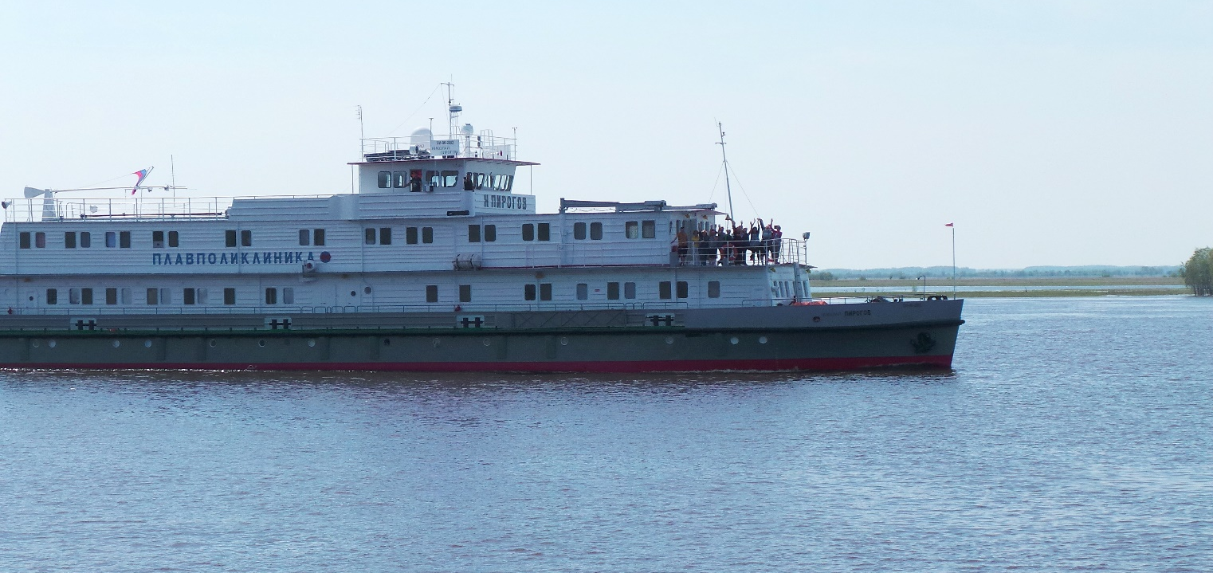
Повышение доступности медицинской помощи жителям отдаленных и труднодоступных населенных пунктов посредством организации выездной работы
Организация медицинской помощи силами мобильных медицинских бригад регламентирована приказом Департамента здравоохранения Югры от 24 апреля 2017 года № 430 «О внесении изменений в приказ Департамента здравоохранения Ханты-Мансийского автономного округа – Югры от 24 мая 2016 года № 542 «Об организации работы мобильных медицинских бригад при организации первичной, в том числе первичной специализированной медико-санитарной помощи жителям труднодоступных и отдаленных местностей и территорий компактного проживания коренных малочисленных народов Севера Ханты-Мансийского автономного округа – Югры».
В период навигации используется ресурс передвижной поликлиники, расположенной на теплоходе «Николай Пирогов», что позволяет представителям коренных малочисленных народов Севера получить медпомощь непосредственно на местах традиционного проживания.

Slide 5
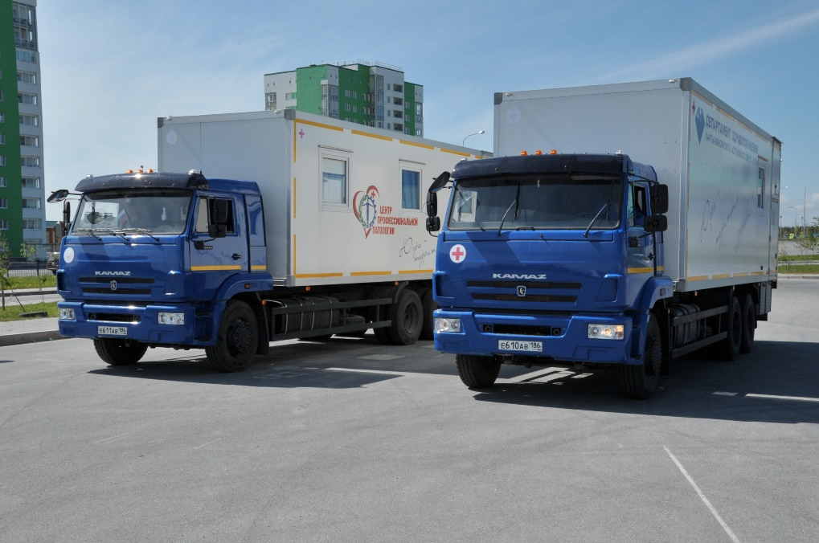
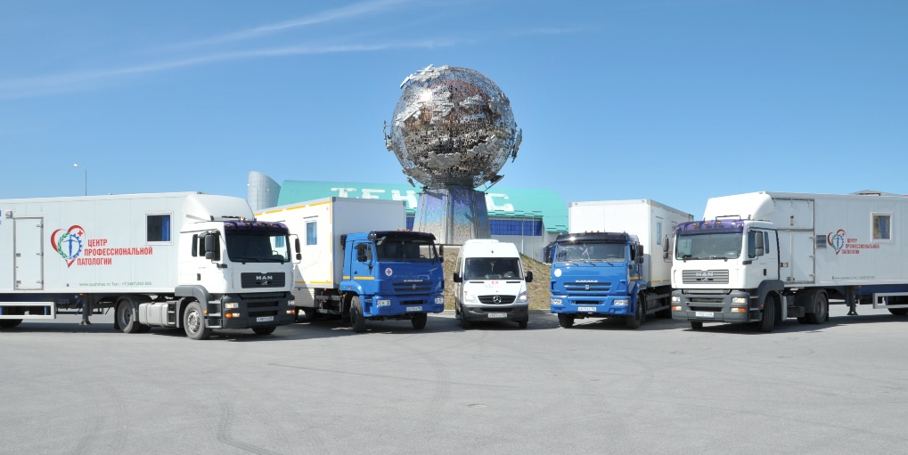
Повышение доступности медицинской помощи жителям отдаленных и труднодоступных населенных пунктов посредством организации выездной работы
В зимний период для оказания консультативной помощи, отбора больных для оказания специализированной и высокотехнологичной медицинской помощи в выездной работе задействованы передвижные врачебные многопрофильные бригады.
В 2017 году осуществлено 454 выезда мобильных медицинских формирований для оказания медицинской помощи, в том числе для проведения профилактических осмотров и диспансеризации, во время которых осмотрено более 35 596 жителей труднодоступных и отдаленных населенных пунктов Ханты-Мансийского автономного округа – Югры (из них 6 249 человек из числа КМНС).

Slide 6
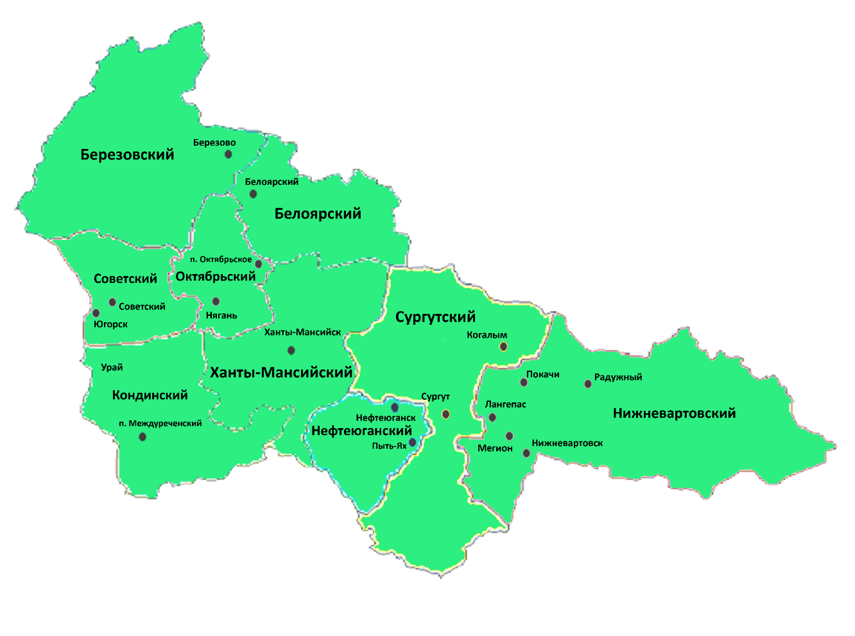



Доступность экстренной помощи в отдаленных и труднодоступных территориях
Аэродром – 11 ед.
Вертолетные площадки – 105 ед.
Базовый узел вертолетной авиации
Базовый узел самолетной авиации
Трассовые пункты – 5 ед.

Slide 7
Совершенствование оказания медицинской помощи детскому населению
Оказание помощи детям с аутистическими расстройствами
Проведение информационно-разъяснительной кампании для родительской общественности о психолого-педагогическом, медико-социальном, реабилитационном сопровождении детей с расстройствами аутистического спектра;
Оказание помощи детям с нарушениями слуха
Для детей с расстройством слуха в автономном округе с 2006 года на базе БУ «Сургутская окружная клиническая больница» организована деятельность клинико-диагностического Центра сурдологии и слухопротезирования;
Оказание специализированной помощи по сурдологии пациентам с нарушением слуха в соответствии с порядком и маршрутизацией для получения услуг по комплексной (медицинской¸ педагогической, социальной) реабилитации, в том числе с заменой речевых процессоров систем кохлеарной имплантации.
Для родителей, впервые столкнувшимися с нарушением развития ребенка, на базе специализированных медицинских организаций создание школы для родителей, в которых проводят занятия медицинские психологи, а также специалисты по социальной работе.

Slide 8

Совершенствование оказания медицинской помощи детскому населению
Оказание медицинской помощи детям с особенностями развития
На базе медицинских организаций созданы постоянно действующие школы обучения родителей навыкам ухода и реабилитации в домашних условиях за детьми, имеющими особенности развития.
Повышение информированности родителей, выпуск методических руководств:
О правах и льготах детей-инвалидов из семей, воспитывающих детей-инвалидов;
О мерах социальной поддержки детям-инвалидам и семьям, имеющим детей-инвалидов;
О порядке действий родителей при оформлении инвалидности для ребенка.

Slide 9
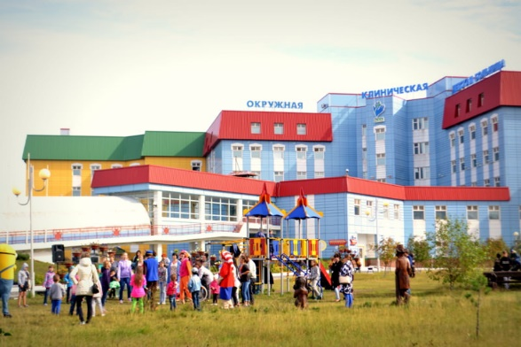
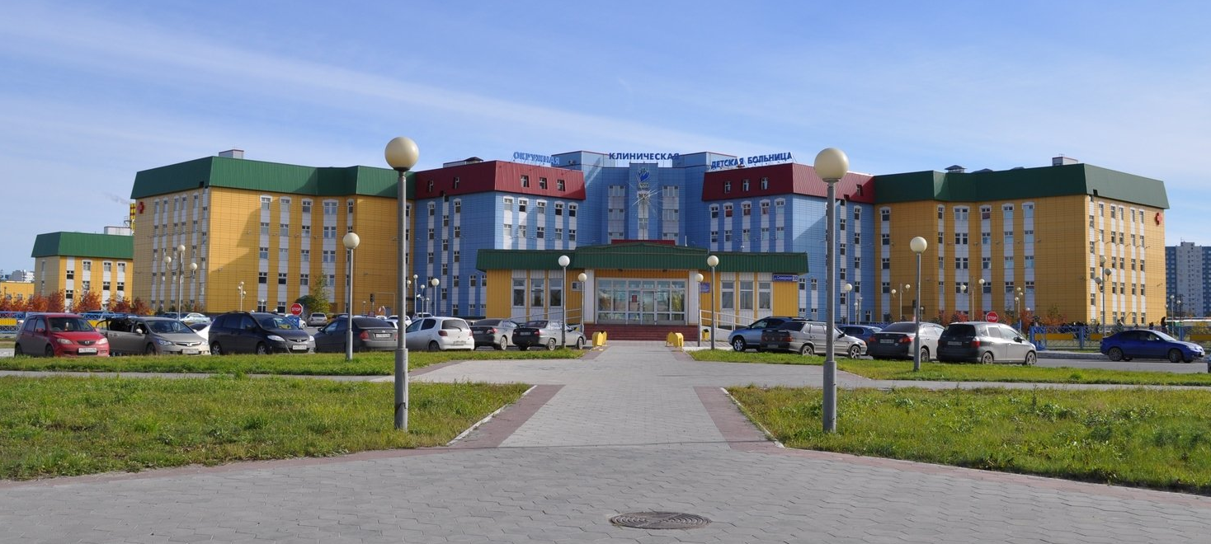
Совершенствование оказания медицинской помощи детскому населению
В соответствии с поручением президента Российской Федерации В.В. Путина
Реализация мероприятий по дооснащению детских больниц медицинским оборудованием и медицинскими изделиями в соответствии с порядками оказания медицинской помощи,
Реализация мероприятий по реконструкции, капитальному ремонту и при необходимости строительству новых больниц.

Slide 10
Обеспечение доступности высокотехнологичной медицинской помощи населению и внедрение современных передовых медицинских технологий
17 региональных высокотехнологичных центров
в 2017 году оказано ВМП 12 877 пациентам
План на 2018 год 13166 пациентов
это в 50 раз превышает объемы ВМП 2007 года (начало развития данного направления в здравоохранении)
Только 10% нуждающихся в ВМП пациентов направляются на лечение в Федеральные центры. Показатель удовлетворенности (обеспеченности) населения Югры в ВМП (отношение числа направленных на ВМП к числу получивших соответствующую медицинскую помощь) в 2017 году обеспечен на уровне 95 %.
Органная трансплантация - единственный профиль ВМП, который не оказывался до октября 2015 года. До конца 2018 года БУ «Окружная клиническая больница» запланировала провести
6 трансплантаций почек (в 1 квартале проведено уже 2 трансплантации), чем обеспечит потребность югорчан в указанном виде помощи. В период 2015-2017 г.г. почка пересажена 14 пациентам.
Обеспечена 100 % возможность для пациентов, страдающих новообразованиями головы, головного/спинного мозга и позвоночника, при наличии медицинских показаний, получить услуги с использованием установки стереотаксического облучения «Гамма-нож». В 2017 году около 100 больных пролечены с применением данной технологии за счет средств бюджета автономного округа, бесплатно для пациентов

Slide 11
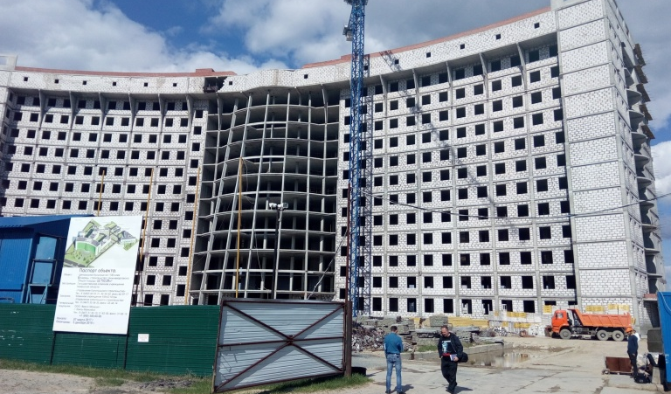
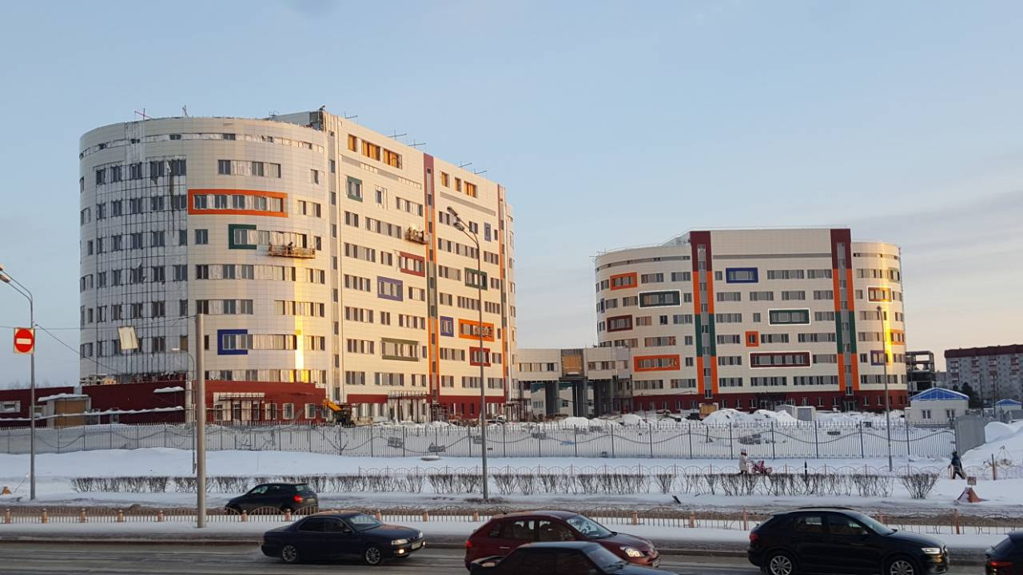
Продолжается строительство нового здания перинатального центра в г. Сургуте с использованием механизма государственно-частного партнерства
Бюджетное учреждение Ханты-Мансийского автономного округа – Югры «Сургутский клинический перинатальный центр» является ведущим учреждением службы родовспоможения автономного округа, крупнейшим учреждением такого типа в Уральском федеральном округе.
На общей площади более 63 тыс. квадратных метров планируется оказание медицинской помощи женщинам и новорожденным. Центр рассчитан на проведение 10 000 родов в год, 60 000 посещений в год. Более 1550 лечебных, диагностических и учебных помещений центра будут оборудованы 400 единицами современной медицинской техники, будут работать более 50 специализированных кабинетов, включая лабораторию ЭКО, а также симуляционно-тренинговый центр.

Slide 12
Стабилизация эпидемической ситуации по
ВИЧ-инфекции
В Концепцию «Противодействие распространению инфекции, вызываемой вирусом иммунодефицита человека в Ханты-Мансийском автономном округе – Югре до 2020 года» будут внесены изменения на основании:
Распоряжения Правительства РФ от 20.10.2016 №2203-р;
Соглашения о предоставлении субсидии бюджету автономного округа из федерального бюджета на реализацию отдельных мероприятий №056-08-355 от 20.02.2017;
Распоряжения Правительства РФ от 20.04.2017 №754-р;
Протокола видеоселекторного совещания от 25.04.2017 под председательством заместителя Министра здравоохранения Российской Федерации С.А. Краевого.
Реализация вносимых изменений позволит достичь в 2018 году следующих показателей:
Снижение числа вновь выявляемых случаев инфицирования вирусом иммунодефицита человека на 5% от числа предыдущего года.
Увеличение в 2018 году доли населения, охваченного тестированием на ВИЧ-инфекцию до 30% (при условии соответствующего финансирования мероприятий по увеличению охвата населения медицинским освидетельствованием на ВИЧ-инфекцию, а также при сохранении соответствующего финансирования в последующие годы)
Достижение уровня информированности населения по вопросам ВИЧ-инфекции не менее 70%

Slide 13
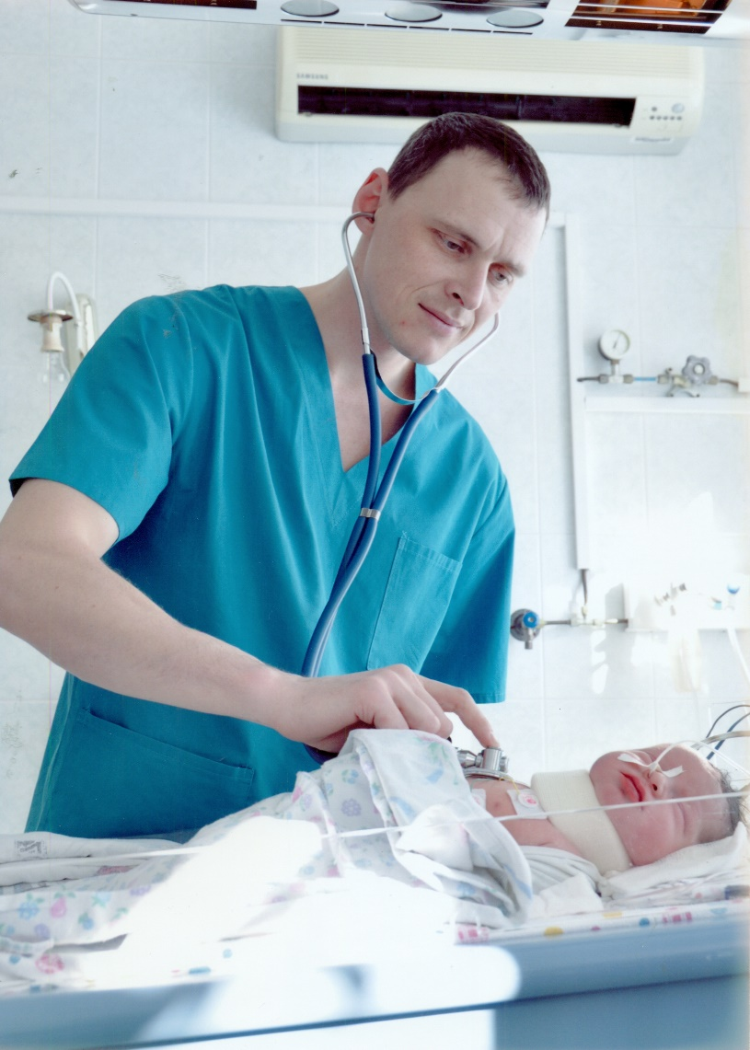
Обеспечение специалистами в рамках реализации программы «Земский доктор»
В соответствии с Федеральным законом от 29.11.2010 № 326-ФЗ «Об обязательном медицинском страховании в Российской Федерации» в 2018 году планируется привлечь для работы в сельских населенных пунктах и поселках городского типа автономного округа 80 врачей.
В соответствии с законом автономного округа от 26.06.2012
№ 86-оз «О регулировании отдельных вопросов в сфере охраны здоровья граждан в Ханты-Мансийском автономном округе – Югре» планируется привлечение для работы:
43 врачей востребованных специальностей из других субъектов Российской Федерации в города с низкой укомплектованностью врачами
10 работников фельдшерско - акушерских пунктов
Планы на 2018 год
По Федеральной программе «Земский доктор» на 2018 год выделены средства на софинансирование ( 30 % Федеральный бюджет и 70 % Окружной бюджет) для приёма на работу
68 врачей
13 фельдшеров
28 человек
По окружной программе в города с населением более
50 тыс. человек

Slide 14
Оптимизация информационного обмена в системе здравоохранения
Соглашением между Министерством здравоохранения Российской Федерации и Правительством Ханты-Мансийского автономного округа - Югры «О взаимодействии в сфере развития Единой государственной информационной системы в сфере здравоохранения в 2015-2018 гг.» и Паспортом приоритетного проекта «Совершенствование процессов организации медицинской помощи на основе внедрения информационных технологий», утвержденного протоколом заседания президиума Совета при Президенте РФ по стратегическому развитию и приоритетным проектам от 25.10.2016 № 9 определены основные мероприятия по развитию регионального сегмента Единой государственной информационной системы в сфере здравоохранения (далее - региональный сегмент ЕГИСЗ) на период 2017 года:
нормативное обеспечение по развитию регионального сегмента ЕГИСЗ (утверждение положений о информационных ресурсах регионального сегмента ЕГИСЗ, регламентов о взаимодействии, заключение соглашений между участниками регионального сегмента ЕГИСЗ);
инфраструктурное обеспечение регионального сегмента ЕГИСЗ (подключение медицинских организаций по защищенным каналам связи, обеспечение медицинских организаций серверным оборудованием, обеспечение врачей электронно-цифровой подписью, развитие телемедицинских систем);
развитие региональной медицинской информационной системы (ведение ЭМК, интеграция электронной регистратуры с личными кабинетами «Моё здоровье», развитие информационной системы лекарственного обеспечения с выпиской рецептов в электронном виде, создание центрального архива медицинских изображений и региональной лабораторной информационной системы);
обеспечение бесперебойной работы регионального сегмента ЕГИСЗ.

Slide 15
Лекарственное обеспечение льготной категории граждан
Финансирование программы обеспечения
лекарственными средствами (млн.руб.)
Повышение расхода бюджета округа за счет увеличения численности «орфанников» за 3 года на 49% (фактически 0,1% от регионального регистра), а доля расхода от регионального бюджета - 14 %
Финансирование обеспечения лекарственными средствами пациентов с орфанными заболеваниями
153,31 млн.руб
На 283 чел. израсходовано 6% от консолидированного бюджета (или 9% от бюджета РЛО)
164,29 млн.руб.
На 308 чел. израсходовано 6% от консолидированного бюджета (или 9% от бюджета РЛО)
242,56 млн.руб
На 298 чел. израсходовано 9% от консолидированного бюджета (или 14% от бюджета РЛО)

Slide 16
В рамках реализации Указа Президента Российской Федерации от 07 мая 2012 года № 597 «О мероприятиях по реализации государственной социальной политики»
Показатели «дорожной карты» Ханты-Мансийского автономного округа - Югры по отрасли «Здравоохранение» в части средней заработной платы отдельных категорий медицинских работников на 2017 год сформированы с учетом необходимости достижения с 1 октября 2017 года целевых показателей соотношения средней заработной платы медицинских работников к среднемесячному доходу от трудовой деятельности: врачей – 180%, среднего медицинского персонала – 90%, младшего медицинского персонала – 80%.
Начиная с января 2018 года предусмотрено увеличение заработной платы:
- врачам и работникам медицинских организаций, имеющим высшее медицинское (фармацевтическое) или иное высшее образование, предоставляющим медицинские услуги - 200% к среднемесячному доходу от трудовой деятельности в регионе;
- среднему и младшему медицинскому персоналу (персоналу, обеспечивающему предоставление медицинских услуг) - 100% к среднемесячному доходу от трудовой деятельности в регионе.

Slide 17
Основные целевые показатели деятельности отрасли здравоохранения, планируемые к достижению в 2018 году
Наименование показателей | 2018 г.
Суммарный коэффициент рождаемости (число детей, рожденных одной женщиной репродуктивного возраста) | 2,02
Смертность от всех причин, на 1000 населения | 6,2
Младенческая смертность (случаев на 1000 родившихся живыми) | 4,1
Смертность от болезней системы кровообращения, на 100 тыс. населения | 256,0
Смертность от дорожно-транспортных происшествий, на 100 тыс. населения | 12,8
Смертность от новообразований (в том числе от злокачественных), на 100 тыс. населения | 113,5
Смертность от туберкулеза, на 100 тыс. населения | 4,3
Ожидаемая продолжительность жизни при рождении, лет | 74,1

Slide 18
Выявлено злокачественных новообразований

Slide 19
Региональная программа скрининга
злокачественных новообразований

Slide 20
Организационно-методическая работа
Сформирована трёхуровневая система оказания онкологической помощи:
Первый уровень
Второй уровень
Третий уровень
фельдшерско-акушерские пункты – 67 (доврачебная помощь), врачебные амбулатории – 31, участковые больницы – 20, районные больницы – 11.
представлен медицинскими организациями Ханты-Мансийского автономного округа – Югры, оказывающую первичную медико-санитарную и/или специализированную медицинскую помощь.
представлен тремя межрайонными онкологическими центрами на базе бюджетных учреждений автономного округа: Окружная клиническая больница г. Ханты-Мансийска, Сургутская окружная клиническая больница, Нижневартовский онкологический диспансер. Окружной онкологический центр на базе ОКБ г. Ханты-Мансийска, обеспечивающий организационно-методическое руководство по вопросам ранней диагностики злокачественных новообразований, систематический анализ заболеваемости и смертности, сверка данных Канцер - регистра округа.

